Slide 1

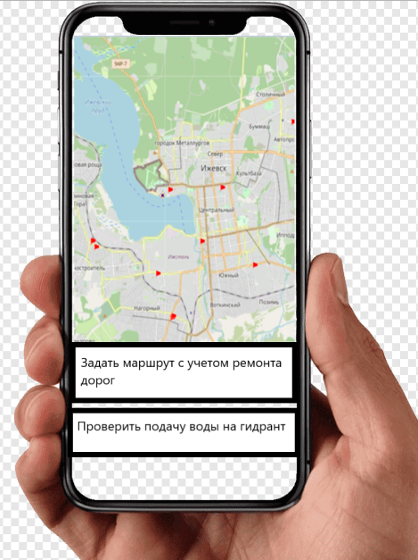

Карты для подразделений МЧС
Похитители воды

Slide 2

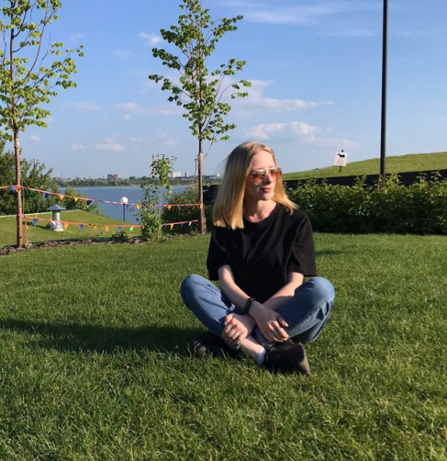





Команда проекта
Павлова Ксения
Разрабатывала проект
Лидер
Гумерова Авелина
Образование по профилю
Разработка карт
Домаскина Мария
Образование по профилю
Связь с общественностью

Slide 3
Проблема
Пожарные подразделения
Использование отсталых для нашего времени бумажных карт расположений гидрантов
Решение проблемы
Создание приложения с картами гидрантов

Slide 4
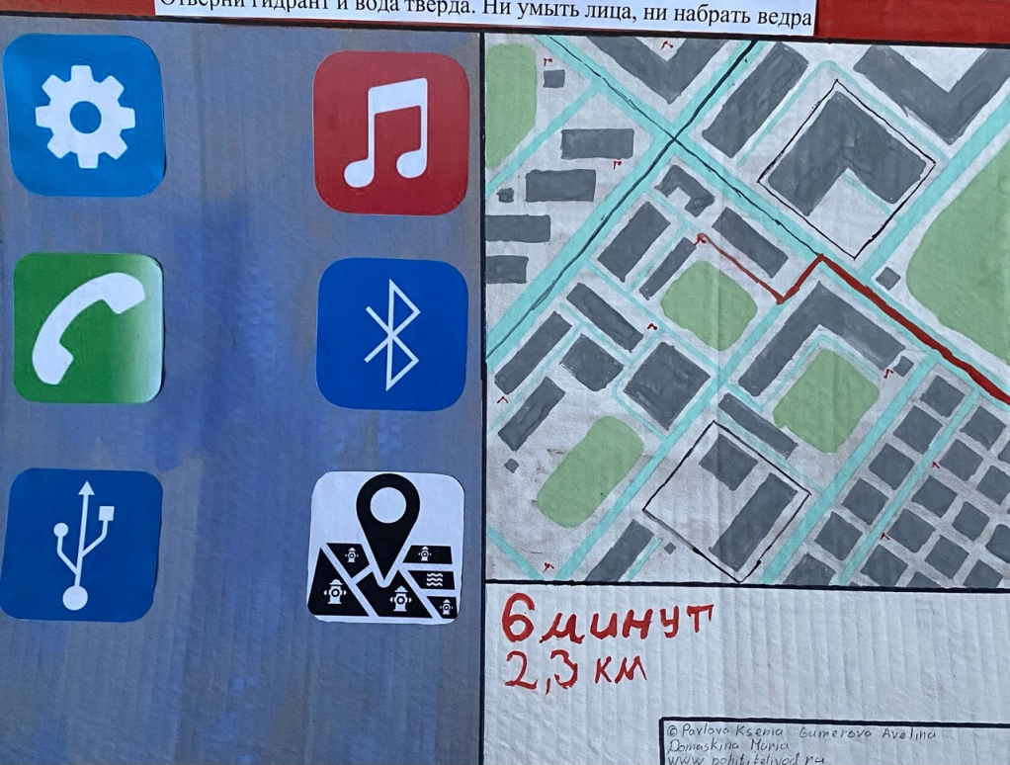
О проекте.
Что есть сейчас.
Приложение, в котором на картах будут отмечены расположение гидрантов и мест для забора воды, а так же можно будет построить путь до этого места.

Slide 5

Роль проекта в обеспечении технологического суверенитета страны
Роль | Оценка
Инновационность (отметьте нужное) | Инновация мирового уровня Россия Регион Импортозамещение Нет
Рынок НТИ (отметьте нужное) | TechNet SafeNet NeuroNet HomeNet | HealthNet SportNet WearNet EduNet
Сквозные технологии | Технологии беспроводной связи Большие данные

Slide 6
Целевая аудитория проекта
Целевая аудитория: Государственные и частные пожарно-спасательные части
Портрет потребителя:
Расположены: Удмуртская республика
Частные и государственные

Slide 7
Потенциальный объем рынка
PAM (Potential Available Market) – Частные и государственные пожарные части по всей Росии
TAM (Total Addressable Market) – Частные и государственные пожарные части Приволжского федерального округа
SAM (Serviceable Available Market) – Частные и государственные пожарные части Удмуртской республики
SOM (Serviceable & Obtainable Market) – ДПО учебных заведений Удмуртской республики
РАМ
Потенциал
ТАМ
Перспектива
SAM
Стратегия и конкуренты
SOM
Тактика

Slide 8
Анализ конкурентов
Конкуренты Продукты/Услуги
Бумажные карты
Электронные карты:Karta01.ru – многопользовательский интерактивный on-line сервис; ЭСУ ППВ; OsmHydrant; mchs.fun; Приложение «Карта Гидрантов»
Фирмы конкуренты
Яндекс карты
Google карты
Наши преимущества
Более удобный формат – электронные карты
Работа карт без интернета
Точное распоожение гидрантов
2GIS

Slide 9
Бизнес-модель
Ключевые партнёры | Ключевые виды деятельности | Ценностные предложения |  | Взаимоотношения с клиентами | Потребительские сегменты
 | Ключевые ресурсы |  |  | Каналы сбыта
Структура издержек |  |  | Потоки поступления доходов
Новизна
Производительность
Изготовление на заказ
Удобство при использовании
Персональная поддержка
Сообщества
Совместное создание
Возможные партнёры:
Яндекс карты
2Gis
Платформы
Программное обеспечение
Нишевой рынок (частные и государственные пожарные подразделения)
Прямой (продажи через интернет)
Интеллектуальные ресурсы
Финансы
Фиксированные (постоянные) издержки:
Электричество
Интернет
Амортизация
Маркетинг
Продажа продукта
Плата за использование

Slide 10
Процесс производства товара (оказания услуги)
Закупка необходимых вещей
Создание приложения
Тест драйв
Вывод на рынок
Распространение товара

Slide 11
Цель проекта по SMART
S – выход на государственный уровень, увеличение продаж
M – больше покупок приложения и его обновлений
A – продажи в год более 5 штук
R – позволит выйти на более удобный вариант карт
T – За 2 года

Slide 12
Стартовые инвестиции
Статья затрат | Сумма, руб. | Источник
Оформление ИП | 800 | Собственные средства
Компьютеры и комплектующие | 216 000 | Собственные средства
Программное обеспечение, приложения | 12 800 | Собственные средства
Принтер | 25 000 | Собственные средства
Прочие расходы | 5 000 | Собственные средства
ИТОГО | 259 600

Slide 13
Организационный план
Выбранная организационно-правовая форма: ИП и 2 самозанятых
Выбранная система налогообложения: УСН «Доходы»

Slide 14
Финансовый план
№ | Статья | Ед. изм | Месяц (за 1 год/либо до срока окупаемости) |  |  |  |  |  |  |  |  |  |  |  | ИТОГО
 |  |  | 1 | 2 | 3 | 4 | 5 | 6 | 7 | 8 | 9 | 10 | 11 | 12
БЮДЖЕТ ОПЕРАЦИОННОЙ ДЕЯТЕЛЬНОСТИ
1 | ДОХОДЫ | руб | 90000 | 90000 | 30000 | 180000 | 90000 | 0 | 60000 | 0 | 90000 | 0 | 90000 | 180000 | 900000
2 | РАСХОДЫ | руб | 14290 | 8890 | 20350,5 | 8890 | 8890 | 25350,5 | 8890 | 8890 | 20350,5 | 8890 | 8890 | 26020,5 | 163592
2.1 | Постоянные расходы
2.1.2 | Электричество | руб | 695 | 695 | 695 | 695 | 695 | 695 | 695 | 695 | 695 | 695 | 695 | 695 | 8340
2,1,3 | Интернет | Руб | 1500 | 1500 | 1500 | 1500 | 1500 | 1500 | 1500 | 1500 | 1500 | 1500 | 1500 | 1500 | 18000
2.1.4 | Амортизация | Руб | 6695 | 6695 | 6695 | 6695 | 6695 | 6695 | 6695 | 6695 | 6695 | 6695 | 6695 | 6695 | 80340
2.1.5 | Маркетинг | Руб | 5450 | 0 | 0 | 0 | 0 | 5000 | 0 | 0 | 0 | 0 | 0 | 0 | 10450
2.2 | Переменные расходы | руб
2.2.1 | Страховой взнос | руб | 0 | 0 | 11460,5 | 0 | 0 | 11460,5 | 0 | 0 | 11460,5 | 0 | 0 | 11460,5 | 45842
2.2.2 | Обновление опер. системы | руб | 0 | 0 | 0 | 0 | 0 | 0 | 0 | 0 | 0 | 0 | 0 | 5670 | 5670
3 | ПРИБЫЛЬ ДО НАЛОГО-Я |  |  |  |  |  |  |  |  |  |  |  |  |  | 736408
4 | НАЛОГИ |  |  |  |  |  |  |  |  |  |  |  |  |  | 8158
5 | ЧИСТАЯ ПРИБЫЛЬ |  |  |  |  |  |  |  |  |  |  |  |  |  | 728250

Slide 15
Экономика проекта
№ | Показатель | Ед.изм. | ИТОГО
1 | Объем продаж | шт. | 20
2 | Доходы от операционной деятельности | руб. | 900 000
3 | Расходы от операционной деятельности | руб. | 163 592
4 | Прибыль (после налогообложения) | руб. | 728 250
5 | Точка безубыточности | шт. | 3
6 | Точка безубыточности | руб. | 270 000
7 | Срок окупаемости |  | 4 месяца
8 | Стартовые инвестиции | руб. | 259 600
9 | Рентабельность стартовых инвестиций | % | 19,16
10 | Рентабельность затрат | % | 59,1

Slide 16
План реализации проекта
Содержание работы | Сроки
Прохождение курсов для более лучшей работы | Январь - март
Создание макета | Апрель
Проработка проекта | Апрель - июнь
Оформление документов, закупка оборудования | Февраль - июнь
Создание сайта | Май
Выставление на продажу | Июль
Распространение товара | Июль - …

Slide 17

Координаты команды проекта
Павлова Ксения,
8 951 206 65 20,
fairytailnatsu759@gmail.com,
VK: @laima0718
Гумерова Авелина,
8 917 471 90 67,
gumerovaavelina@gmail.com,
VK: @gumerovaavelina
Домаскина Мария,
8 982 116 83 97,
mariadomaskina@gmail.com,
VK: @id522186943

Slide 18

Спасибо за внимание!

